Slide 1






VOCÊ NÃO ESTÁ SOZINHA
O programa tem como objetivo mitigar os impactos do isolamento imposto pela pandemia por meio da prestação de serviços essenciais para mulheres e meninas em situação de violência.
Ele se propõe a facilitar o pedido de ajuda e ser a ponte entre as necessidades básicas e psicológicas das mulheres e os recursos disponíveis para apoiá-las.
Plataforma de apoio psicológico
Auxílios transporte
Encaminhamento a um abrigo
(11) 94494-2415

Slide 2









PROGRAMA VOCÊ NÃO ESTÁ SOZINHA
Programa Você Não Está Sozinha
ÂNGELA CHATBOT
LIGUE 180
LANDING PAGE
Exclusivo para a Força de Vendas
Apoios psicológico, clínico e social
Rede de serviços públicos
Apoios psicológico e jurídico voluntários
Apoio às casas de passagem
Transporte
Apoios material e financeiro
NOSSOS NÚMEROS:
+DE 24 MIL
2.490
cestas básicas distribuídas
15
casas de passagem apoiadas
+DE 350 MIL
cliques no banner do app GPA
+DE 4 MIL
redes de serviços públicos mapeados e atualizados
acessos diretos
à Ângela
+DE 7.500
redirecionamentos a apoios psicológicos

Slide 3





Fundo de Investimento Social Privado | Programa ACOLHE
Instituído pelo Instituto Avon e pela Accor, o Fundo de Investimento Social Privado pelo Fim das Violências contra Mulheres e Meninas tem como objetivo mitigar o impacto da violência sobre a vida das mulheres e meninas nesse momento emergencial da crise, prover meios de reinserção dessa mulher na vida ativa profissional e apoiar a execução dos serviços públicos de abrigamento e proteção às mulheres e meninas em situação de violência.
LANÇADO EM 21.07.2020
Clique aqui para acessar a página do projeto

Slide 4
O FUNDO ADOTOU COMO ESTRATÉGIA A ATUAÇÃO EM 4 EIXOS CONSIDERADOS PRIORITÁRIOS PARA A PROTEÇÃO DE MULHERES E MENINAS EM SITUAÇÃO DE VIOLÊNCIAS, EM ESPECIAL AS DECORRENTES DO MOMENTO ATUAL DE CRISE
  PROPORCIONAR ABRIGO EMERGENCIAL PARA MULHERES QUE ENFRENTAM ALTO RISCO DE VIOLÊNCIA E MELHORAR A EFICIÊNCIA DOS SERVIÇOS DE ABRIGAMENTO PARA MULHERES E MENINAS EM SITUAÇÃO DE VIOLÊNCIA
  ATENDER ÀS NECESSIDADES EMERGENCIAIS E BÁSICAS DE MULHERES E MENINAS EM SITUAÇÃO DE VIOLÊNCIA PARA MITIGAR A VULNERABILIDADE ECONÔMICA EXTREMA
ABRIGAMENTO
SEGURANÇA ALIMENTAR
SUPORTE JURÍDICO, PSICOLÓGICO, CAPACITAÇÃO À INSERÇÃO SOCIOECONÔMICA
FORTALECIMENTO DE POLÍTICAS PÚBLICAS DE PROTEÇÃO ÀS MULHERES
  INCENTIVAR E FORTALECER O ENGAJAMENTO E COMPROMISSO DO PODER PÚBLICO COM O ENFRENTAMENTO DA VIOLÊNCIA CONTRA MULHERES E MENINAS PARA QUALIFICAR E AMPLIAR OS SERVIÇOS OFERECIDOS
  APOIAR AS SOBREVIVENTES, CRIANDO CONDIÇÕES PARA O PROCESSO DE REINSERÇÃO NA VIDA ATIVA E OFERECENDO ALTERNATIVAS PARA A DEPENDÊNCIA SOCIOECONÔMICA QUE FAVORECE A VIOLÊNCIA

Slide 5

Depoimentos de mulheres acolhidas pelo programa
‘’Uma das melhores experiências que tive na minha vida. Totalmente libertador. Me senti muito amada, segura, me senti acolhida. Nunca me senti tão importante ou especial. Foi realmente um avanço e um recomeço na minha vida. Em pouco tempo, eu descobri qualidades e pontos fortíssimos em mim. Hoje eu me considero uma mulher muito mais forte e corajosa.’’
Sara saiu de Autazes (interior do AM) para fugir da violência e recomeçar a vida em Manaus com o apoio do Programa
Transformando Vidas - Depoimentos
‘’Estou muito grata por tudo que proporcionaram e estão proporcionando, não vou me esquecer disso enquanto vida eu tiver. Esta equipe me ensinou que nunca é tarde para dar um basta nestes agressores e que eu vou sair de tudo isso mais resistente e forte e que ninguém tem o poder de impedir minhas decisões e opiniões. Agora vou aprender a ser dona do meu próprio nariz . Obrigada gente da equipe Bem Querer Mulher. Um beijo bem carinhoso a toda a equipe que cuidou e cuida de mim.’’
Patrícia rompeu uma relação abusiva e violenta de 28 anos e teve apoio do Programa em São Paulo

Slide 6


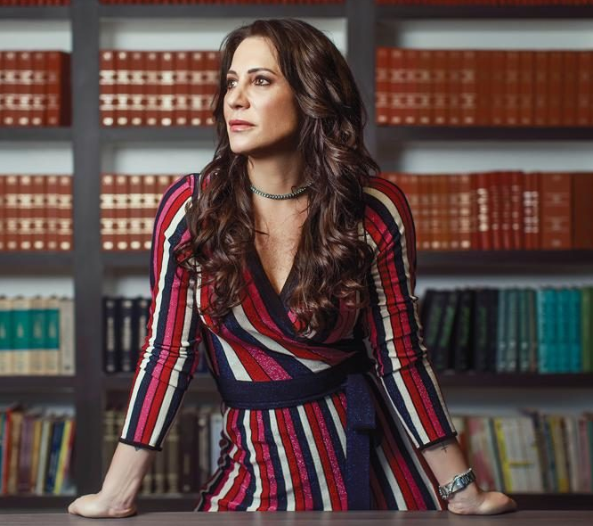

COALIZÃO EMPRESARIAL PELO FIM DA VIOLÊNCIA CONTRA MULHERES
E MENINAS
O PAPEL DAS ORGANIZAÇÕES NO ACESSO AOS DIREITOS DAS MULHERES EM UMA ERA PÓS-PANDÊMICA
O tema escolhido para o evento de 2021 enfatizou os novos desafios aos quais as empresas precisam estar atentas nesse novo contexto.
Apontamento de responsabilidade das empresas em defesa das mulheres.
FORMATO ONLINE
Em estúdio, mediadores como Daniela Grelin, diretora executiva do Instituto Avon, e Daniel Silveira, presidente da Avon Brasil, guiaram as empresas para a reflexão dentro de um modelo de mosaico de experiências, com a participação de alguns CEOs das empresas signatárias nas atividades propostas.
Keynote Speaker: Gabriela Manssur
Promotora de Justiça e
idealizadora do @justiceirasoficial
150 participantes no
Café da Manhã com CEOS
96 empresas presentes

Slide 7


INSTITUTO AVON & NATURA – PILOTO PATRUS
Formação para prevenção e
eliminação da violência contra mulheres entre
as transportadoras do grupo Natura &Co
Enfrentar a violência contra mulheres e meninas
Estabelecer política para atuação
Sensibilizar e treinar os motoristas entregadores
Passo 1: Reunião com o Transportador para explicar todo o processo/ visão geral sobre o tema e o piloto
Passo 2: Capacitação das pessoas indicadas pela transportadora para
tocar o piloto
Passo 3: Apresentação do tema para os facilitadores + pesquisa de avaliação inicial de conhecimento dos motoristas
Passo 4: Início do piloto com rodas de conversas conduzidas por facilitadores das transportadoras
Passo 5: sustentação do tema por quatro semanas
Passo 6: Envio das animações e cartilha
Passo 7: Pesquisa de avaliação final de conhecimento dos motoristas

Slide 8

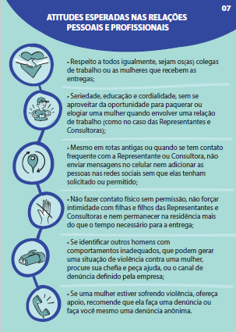
INSTITUTO AVON & NATURA – PILOTO PATRUS
Foi realizado um trabalho conjunto entre Instituto Avon e Movimento Natura para a capacitação dos transportadores e o desenvolvimento de um guia de bolso informativo com informações e boas práticas esperadas dos profissionais que, a cada Campanha ou Ciclo, mantêm um contato respeitoso e profissional com as nossas Representantes da Beleza Avon e Consultoras de Vendas Natura.

Slide 9
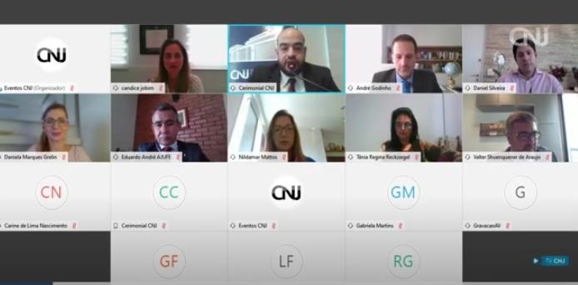
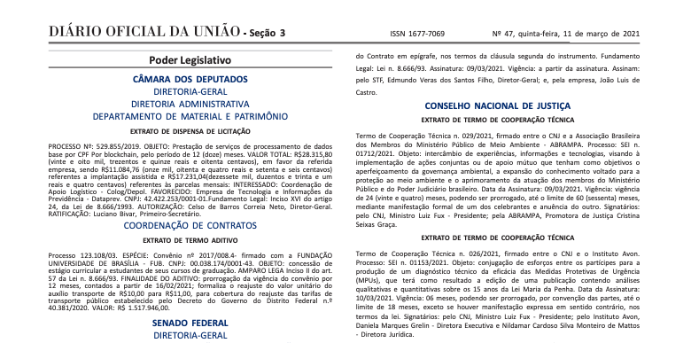
Termo de Cooperação Técnica – ODH/CNJ + IA

